Slide 1
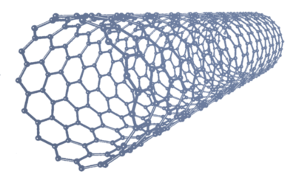
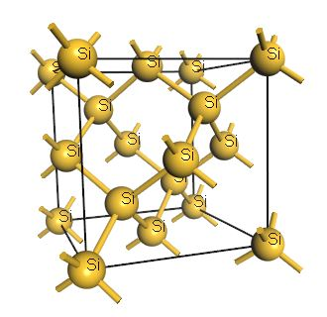
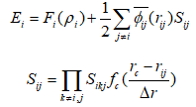
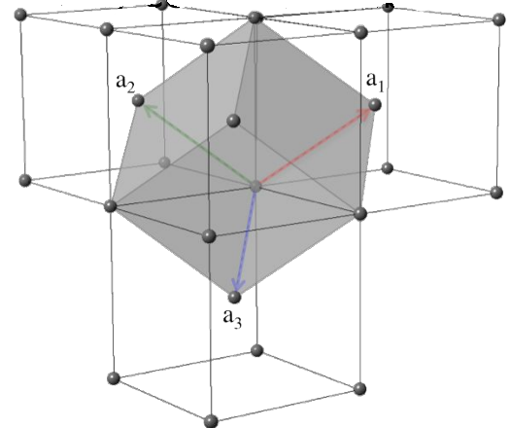
МОСКВА
24-26 ОКТ
IV Международная конференция
2022
Математическое моделирование в материаловедении электронных компонентов
Потенциалы межатомного взаимодействия для изучения свойств кристаллических структур
Уварова О.В., Абгарян К.К., Бажанов Д.И., Уваров С.И.
Выбор потенциала межатомного взаимодействия для моделирования кристаллической структуры во многом зависит от строения моделируемой структуры. Необходимо подобрать потенциал, который будет верно воспроизводить поведение структуры и позволит рассчитать с высокой точностью основные характеристики структуры, такие как энергию, объемный модуль упругости, модуль сдвига и тд.
Так, с помощью потенциала Терсоффа хорошо моделируются полупроводниковые структуры с ковалентным типом связи, с кубическим типом решетки, например Si, C, Ge (Рисунок 1) [1,2]
Для описания структур металлов, таких как Al, Mg, Cu, с кристаллическими решетками hcp и fcc подходит потенциал MEAM [3]. Расчет энергии с помощью потенциала MEAM производится следующим образом:
где - - электронная плотность, - расстояние между атомами
Однако, было выявлено, что потенциал MEAM недостаточно хорошо описывает металлы, имеющие bcc структуру (Рисунок 2), такие как Fe, Cr, Mo, W, V, Nb и Ta. Это связано с достаточно близким расположением второго ряда соседствующих атомов, выстроенных вокруг рассматриваемой решетки.
Благодаря модифицированному потенциалу 2NN MEAM при расчете энергии учитывается воздействие второго ряда соседствующих атомов.
Расчет энергии с помощью модифицированного потенциала 2NN MEAM производится следующим образом [5]:
В рамках работы выполнен обзор потенциалов, подходящих для изучения свойств кристаллических структур, имеющих. Для моделирования полупроводниковых структур с кубической решеткой хорошо подходит потенциал Терсоффа. Для металлов, имеющих структуры hcp и fcc - потенциал MEAM. Для металлов, имеющих структуру bcc - модифицированный потенциал 2NN MEAM.
Рисунок 1. Алмазная структура Si
Рисунок 2. Структура bcc (объемноцентрированная решетка)
Литература
Abgaryan K. K., Volodina O. V., Uvarov S. I. Mathematical modeling of point defect cluster formation in silicon based on molecular dynamic approach // Modern Electronic Materials. 2015. V. 1, N 3. P. 82—87
Abgaryan, K.K., Grevtsev, A.V. Parametric Identification of Tersoff Potential for Two-Component Materials.// Smart Innovation, Systems and Technologies, 2020, 173, стр. 257–268.
Jelinek B. et al. MEAM potential for Al, Si, Mg, Cu, and Fe alloys //APS Southeastern Section Meeting Abstracts. – 2010. – Т. 77. – С. MB. 003.
4. Lee B. J. et al. Second nearest-neighbor modified embedded atom method potentials for bcc transition metals //Physical Review B. – 2001. – Т. 64. – №. 18. – С. 184102.
5. Bangwei Z. et al. An analytic MEAM model for all BCC transition metals //Physica B: Condensed Matter. – 1999. – Т. 262. – №. 3-4. – С. 218-225.

